Slide 1
Top 10 Länder nach Anzahl neuer Fälle in den letzten 7 Tagen
8.317.573 Fälle
450.630 Todesfälle (5,4)
Land | Fälle kumulativ | Neue Fälle in den letzten 7d | R | Trend
Brasilien | 955.377 | 182.961 | 1,01 | ▼
Vereinigte Staaten | 2.163.290 | 162.826 | 1,07 | ▲
Indien | 366.946 | 80.367 | 1,11 | ▲
Chile* | 220.628 | 72.132 | 1,9 | ▲
Russische Föderation | 553.301 | 59.644 | 0,97 | ▼
Pakistan | 160.118 | 40.582 | 1,08 | ▲
Peru | 24.0908 | 32.085 | 0,97 | ▲
Mexiko | 159.793 | 30.609 | 1,06 | ▲
Saudi Arabien | 141.234 | 28.946 | 1,24 | ▲
Südafrika | 80.412 | 24.991 | 1,28 | ▲
*Laut der Gesundheitsbehörde in Chile: 31.412 bestätigte Fälle entdeckt, die zuvor nicht gemeldet wurden.
Quelle: ECDC, Stand 18.06.2020
Notes:
Trend: Anzahl neue Fälle der letzten 7d im Vergleich zur Anzahl neuer Fälle der Vorwoche

Slide 2
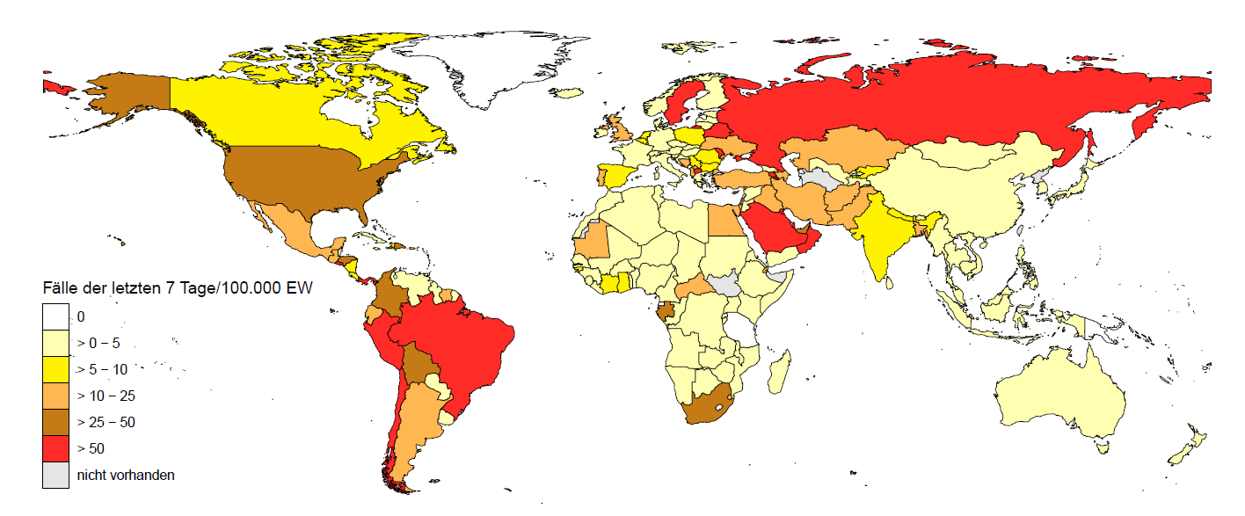
7-Tages-Inzidenz pro 100.000 Einwohner (ECDC, 18.06.2020)
16 Länder mit der 7-Tages-Inzidenz > 50 Fälle / 100.000 EW.
Land (6) | Kontinent | Inzidenz 7T
Armenien | Europe | 132,87
Schweden | Europe | 75,74
Republik Moldau | Europe | 59,63
Nord Mazedonien | Europe | 53,52
Belarus | Europe | 52,54
Russische Föderation | Europe | 52,05
Land (5) | Kontinent | Inzidenz 7T
Katar | Asien | 338,23
Bahrain | Asien | 229,17
Oman | Asien | 144,56
Kuwait | Asien | 88,18
Saudi Arabien | Asien | 84,47
Land (5) | Kontinent | Inzidenz 7T
Panama | Amerika | 1108,69
Chile | Amerika | 380,6
El Salvador | Amerika | 122,72
Peru | Amerika | 98,69
Brasilien | Amerika | 86,69

Slide 3
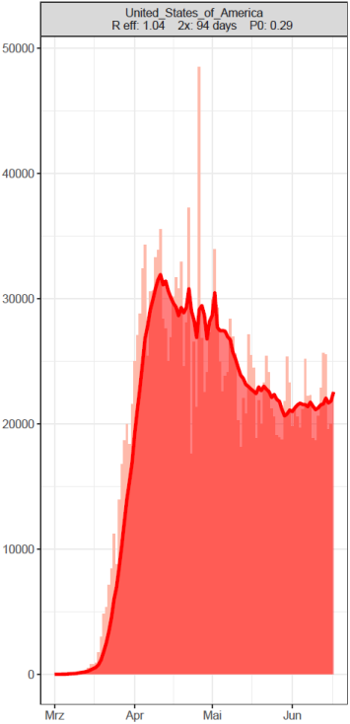
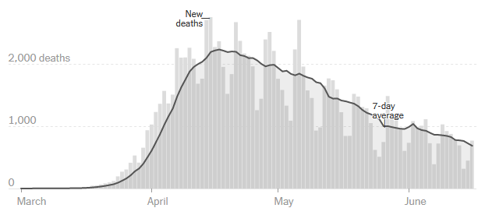
COVID-19/ USA
2.104.346 Fälle
116.140 Todesfälle (Fallsterblichkeit: 5,5%)
Hospitalisierte Fälle: 89,3 pro 100.000 Ew (Stand 12.06.)
7T-Inzidenz: 48 / 100.000 Ew
Starke Tendenz in Süd- Bundesstaaten
Viele Clusters: vor allem in Gefängnissen (ca. 67.000 Fälle, 607 Todesfälle), Pflegeheimen (12.200 Heime), Fleischbetrieben (meat procesing plants) und Verpakungsbetrieben
Todesfälle: ca. 40% der Todesfälle in Verbindung mit Pflegeheimen und andere „long-term care facilities“
Mehr als die Hälfte der Bundesstaaten (ca. 30) haben Maßnahmen gelockert.
neue Fälle
neue Todesälle
Notes:
https://www.cdc.gov/coronavirus/2019-ncov/cases-updates/cases-in-us.html
https://apps.npr.org/documents/document.html?id=6840714-Guidelines
https://www.whitehouse.gov/openingamerica/ (Kriterien für die Lockerung der Maßnahmen)
https://www.nytimes.com/interactive/2020/us/coronavirus-us-cases.html
https://www.cdc.gov/coronavirus/2019-ncov/covid-data/covidview/index.html
aber die Mehrheit der Bundesstaaten erfüllen nicht die White House Guidelines für die Wiederaufnahme von „business and social activites“
Die White House Guidelines für re-opening sind nicht bindend. Die Entscheidungskraft liegt bei den Gouverneuren

Slide 4
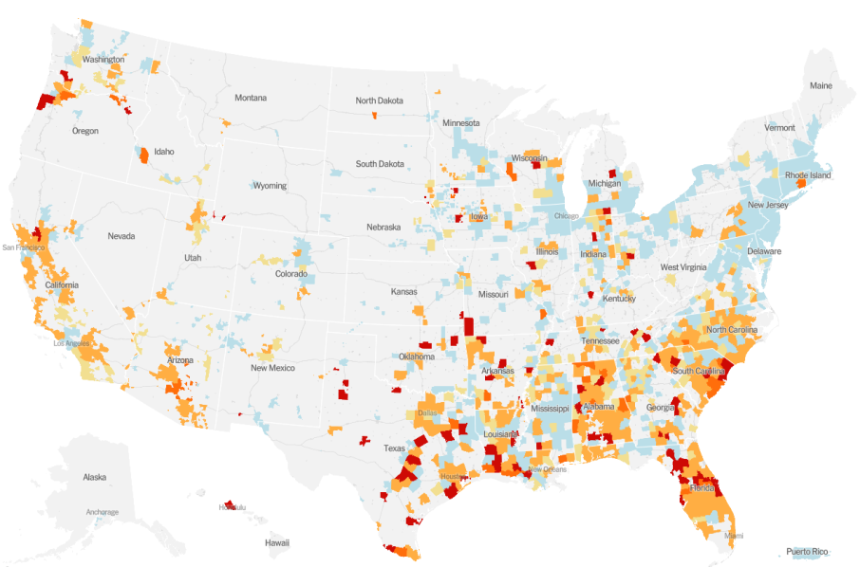
COVID-19/ USA
Geographische Verteilung
kleine Städte und ländliche Gebiete in den Süd-USA und Mittelwesten haben die meisten gemeldeten Fälle pro Ew.
Größter Anstieg an neuen Fällen in Arizona, Florida und Texas (17.06.): alle 3 Bundesstaaten haben Maßnahmen gelockert und Testung erhöht
Der Anstieg in vielen Regionen steht höchstwahrscheinlich in Verbindung mit der Lockerung der Maßnahmen
Testung: 26.500.497 insgesamt (2.691.985 Positive); Positiver Anteil 10% (CDC, 18.06.2020)
Bundesstaaten mit einem Anstieg an Fällen in den letzten 14 Tagen
*Die Skala für die Bundesstaaten wurde an die Fallzahlen angepasst
Notes:
Note zur Karte: „The map shows where the average number of reported cases over the past two weeks is increasing, decreasing or about the same. Counties with an increase in the rate of cases are shaded darker. Counties with fewer than 20 cases over the past two weeks and parts of a county with a population density lower than 10 people per square mile are not shaded Data for Rhode Island is shown at the state level because county level data is infrequently reported.”
https://www.nytimes.com/interactive/2020/us/coronavirus-us-cases.html
https://www.nytimes.com/2020/06/16/world/coronavirus-live-updates.html#link-787c239d
https://www.nytimes.com/2020/06/14/us/coronavirus-united-states.html
https://www.nytimes.com/interactive/2020/05/07/us/coronavirus-states-reopen-criteria.html

Slide 5
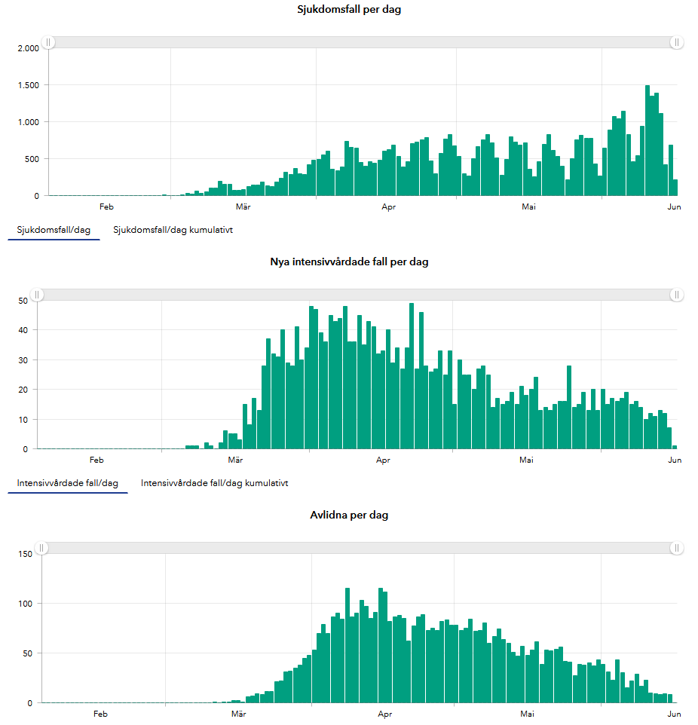
COVID-19/ Schweden
53.323 Fälle
2.317 in Intensivstationen (4,3%)
4.939 Todesfälle (Fallsterblichkeit: 9,3 %)
Kum. Inzidenz: 516,0/ 100.000 Ew.
7d Inzidenz: 71,2/ 100.000 Ew.
Abb.1 .Neue Fälle pro Tag
Teststrategie bisher: hospitalisierte Personen, HCW und Mitarbeitende in Pflegeheimen
Seit Mai 2020 wurde Testkapazität erhöht mit aktualisierter Strategie
Testung von Verdachtsfällen mit milden Symptomen in der Primärversorgung, v.a. in Regionen mit abnehmender Fallzahl („late pandemic phase“)
Erhöhung der Testung in der Primärversorgung von 17% in KW22 auf 43% in KW23
Abb. 2. Neue Fälle auf Intensivstationen
Abb. 3. Todesfälle pro Tag
Notes:
https://en.wikipedia.org/wiki/2020_coronavirus_pandemic_in_Sweden
https://www.folkhalsomyndigheten.se/globalassets/statistik-uppfoljning/smittsamma-sjukdomar/veckorapporter-covid-19/2020/covid-19-veckorapport-vecka-23-final-v2.pdf
https://www.thelocal.se/20200612/sweden-extends-coronavirus-testing-heres-how-it-should-work
https://www.vk.se/2020-06-02/regioner-med-farre-sjuka-bor-stoppa-smittan
https://experience.arcgis.com/experience/09f821667ce64bf7be6f9f87457ed9aa
https://www.folkhalsomyndigheten.se/the-public-health-agency-of-sweden/communicable-disease-control/covid-19/
Population: 10 333 456
Stockholm: 2.377.081
Östragötaland: 465 495
Jämtland: 130 810
https://www.scb.se/en/finding-statistics/statistics-by-subject-area/population/population-composition/population-statistics/

Slide 6
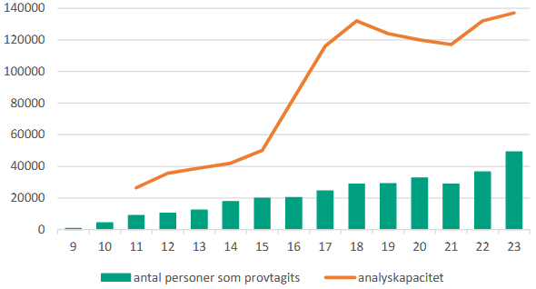
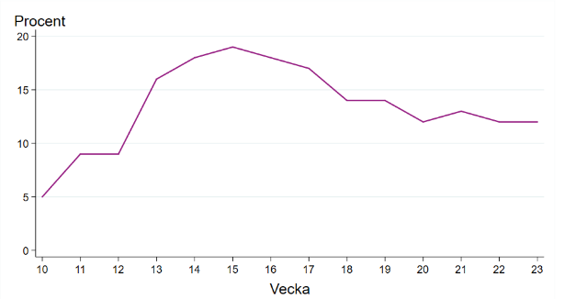
COVID-19/ Schweden – Testung
Erhöhung der Tests Kapazität:
KW 23 ca. 50.000/Woche getestet (Kapazität: ca. 140.000/Woche)
Positivanteil: 12% in KW 23!!
Laut WHO: sollten für jedes positive Testergebnis mindestens 10 negative Testergebnisse (Positivitätsrate < 10%) vorliegen, um sicher zu sein, dass schwere und leichte Fälle identifiziert wurden
Anzahl der getesteten Personen und nationale Testkapazität pro Kalenderwoche
Positivanteil der Test pro Kalenderwoche
Seroprävalenz in der Bevölkerung KW18-20: 4,8-6,1%
Notes:
https://www.folkhalsomyndigheten.se/contentassets/19b6b859352a42c28710fb463af81697/nationell-strategi-diagnostik-covid-19-20081.pdf
https://www.folkhalsomyndigheten.se/globalassets/statistik-uppfoljning/smittsamma-sjukdomar/veckorapporter-covid-19/2020/covid-19-veckorapport-vecka-23-final-v2.pdf
Niedrigster Anteil bei 65-95 Jährigen
Höchster Anteil in Regionen Stockholm,

Slide 7
COVID-19/ Schweden - Maßnahmen
Maßnahmen
Physische Distanzierung, möglichst niemand zu sich nach Hause einladen
Homeoffice bevorzugen
Schulen ab Sekundarstufe und Unis seit 18.03. geschlossen
Bars, Restaurants, Cafés müssen dafür sorgen, dass genug Abstand zwischen den Gästen besteht; Bedienung nur an Tischen (nicht an der Bar).
Sobald Symptome auftreten, sollte die Person zu Hause bleiben
Personen über 70 sollten zu Hause bleiben
Besuchsverbot in Altersheimen
Versammlungsverbot >50 Teilnehmer seit 29.03.
Einreise stark eingeschränkt
Reisen sollten vorerst bis zum 15.07. vermieden werden (In- und Ausland)
öffentlicher Personennahverkehr (ÖPNV) sollte vermieden werden
Unterschied zu DE: Gastronomie Bereich, Einzelhandel, KiTas und Grundschulen offen geblieben, Gruppensport erlaubt
Trotzdem sind 25% der Kinder & Lehrer nicht zur Schule gegangen
Notes:
Versammlungsverbot >50 Teilnehmer seit dem 29.03.
Besondere „social distancing“ Regelungen für Restaurants und Bars (Gäste müssen an Tische sitzen, genügend Platz zwischen den Tischen), aber keine Schließungen (außer wenn die Maßnahmen nicht gefolgt werden)
Fernstudium für Sekundarschüler und Studenten, keine Schließung von Kitas, Kindergärten, Grundschulen.
https://www.government.se/press-releases/2020/03/ministry-for-foreign-affairs-advises-against-non-essential-travel-to-all-countries/
https://www.folkhalsomyndigheten.se/the-public-health-agency-of-sweden/communicable-disease-control/covid-19/ (Englisch)
https://www.folkhalsomyndigheten.se/smittskydd-beredskap/utbrott/aktuella-utbrott/covid-19/aktuellt-epidemiologiskt-lage/ (Schwedisch)
ICU-Daten: https://www.icuregswe.org/data--resultat/covid-19-i-svensk-intensivvard/
Sentinel: https://www.folkhalsomyndigheten.se/folkhalsorapportering-statistik/statistik-a-o/sjukdomsstatistik/influensa-veckorapporter/aktuell-influensarapport/
https://www.zeit.de/politik/ausland/2020-03/coronavirus-schweden-stockholm-oeffentliches-leben
https://www.spiegel.de/politik/ausland/corona-krise-schweden-verfolgt-sonderweg-im-kampf-gegen-die-pandemie-a-be9a5aef-8f7e-4d68-9448-58681f1d92f1
Bevölkerung folgt den Empfehlungen größtenteils (Kontakteinschränkungen ohne Lockdown)
Hohes Vertrauen in den Gesundheitsbehörden + Regierung

Slide 8
Epikurven

Slide 9
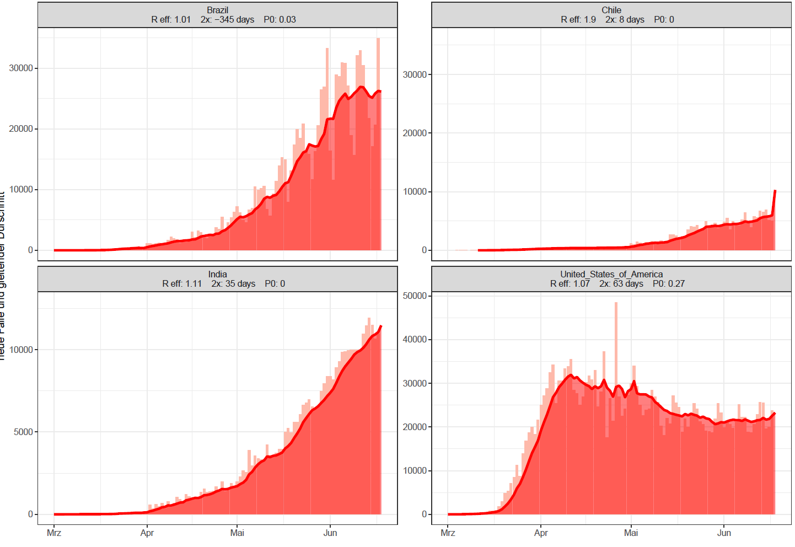
Länder mit über 70.000 neuen COVID-19 Fällen in den letzten 7 Tagen
Quelle: ECDC, Stand: 18.06.2020
Notes:
daily_7dmovingaverage_above70000

Slide 10
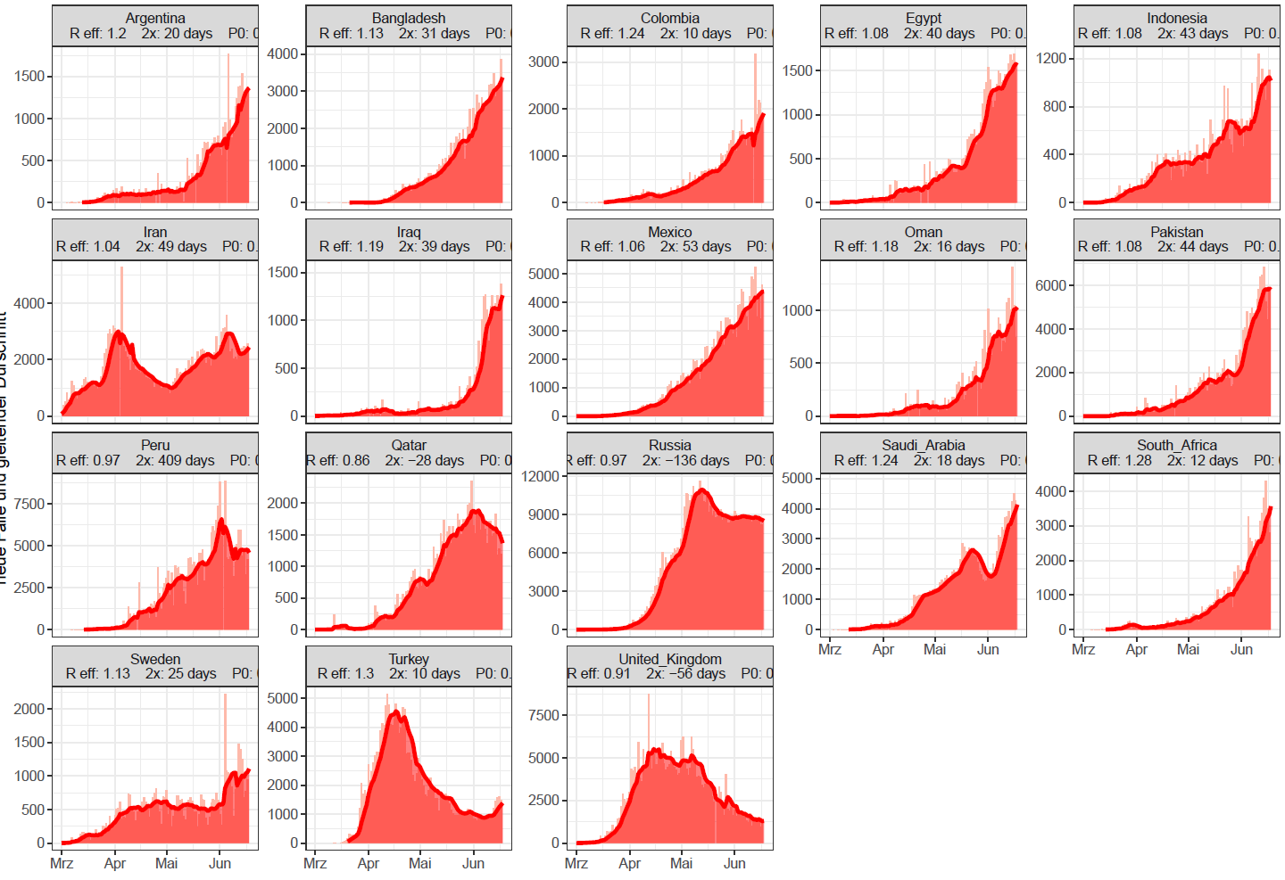
Länder mit 7.000 – 70.000 neuen COVID-19 Fällen in den letzten 7 Tagen
Quelle: ECDC, Stand: 18.06.2020
Notes:
daily_7dmovingaverage_above7000

Slide 11
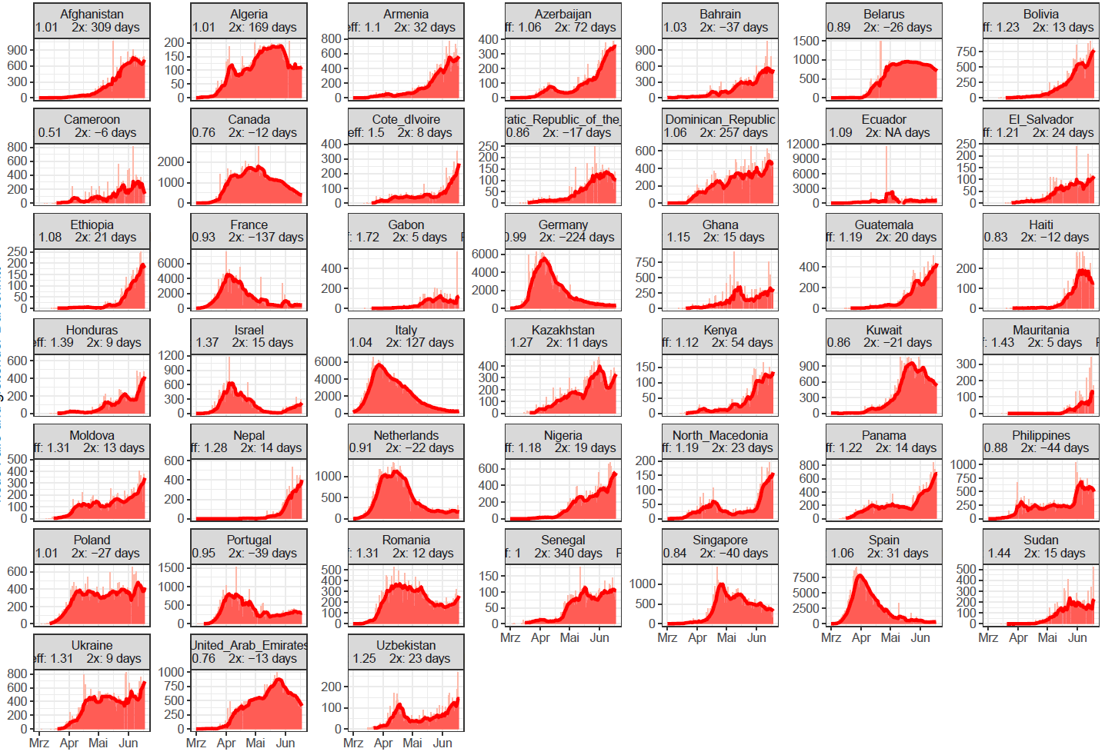
Länder mit 700-7.000 neuen COVID-19 Fällen in den letzten 7 Tagen
Quelle: ECDC, Stand: 18.06.2020
Notes:
daily_7dmovingaverage_above700

